Slide 1
Pré-Processamento de Dados: A Base do Aprendizado
Por que Pré-processar?
Algoritmos de Machine Learning entendem apenas números.
A qualidade dos dados define o limite superior do modelo (Garbage In, Garbage Out).
Dados Escalares (Numéricos):
Representam quantidades com significado matemático.
Ex: Idade, Preço, Temperatura.
Subtipos:
Variáveis Discretas: Variáveis que podem assumir apenas valores específicos e contáveis, geralmente números inteiros. Exemplo: Número de filhos {0;1;2;...}. Não é possível 2,5.
Variáveis Contínuas: Variáveis que podem assumir qualquer valor dentro de um intervalo (ou conjunto de intervalos). Podem ser medidas com precisão teoricamente infinita. Por exemplo: Altura do paciente {1,65; 1,67; 1,73;...}
Dados Categóricos:
Representam rótulos ou categorias.
Ex: Cor dos olhos, Tipo de animal, CEP.
Subtipos:
Variáveis Nominais: Categorias sem qualquer ordem ou hierarquia natural. São apenas "nomes" ou "rótulos" para diferenciar grupos. Por exemplo: Estado Civil {solteiro, caso, divorciado}
Variáveis Ordinais: Categorias que possuem uma ordem natural ou hierarquia, embora os intervalos entre as categorias não sejam necessariamente iguais ou conhecidos. Por exemplo: Nível Escolar {fundamental, médio, superior, pós graduação}

Slide 2
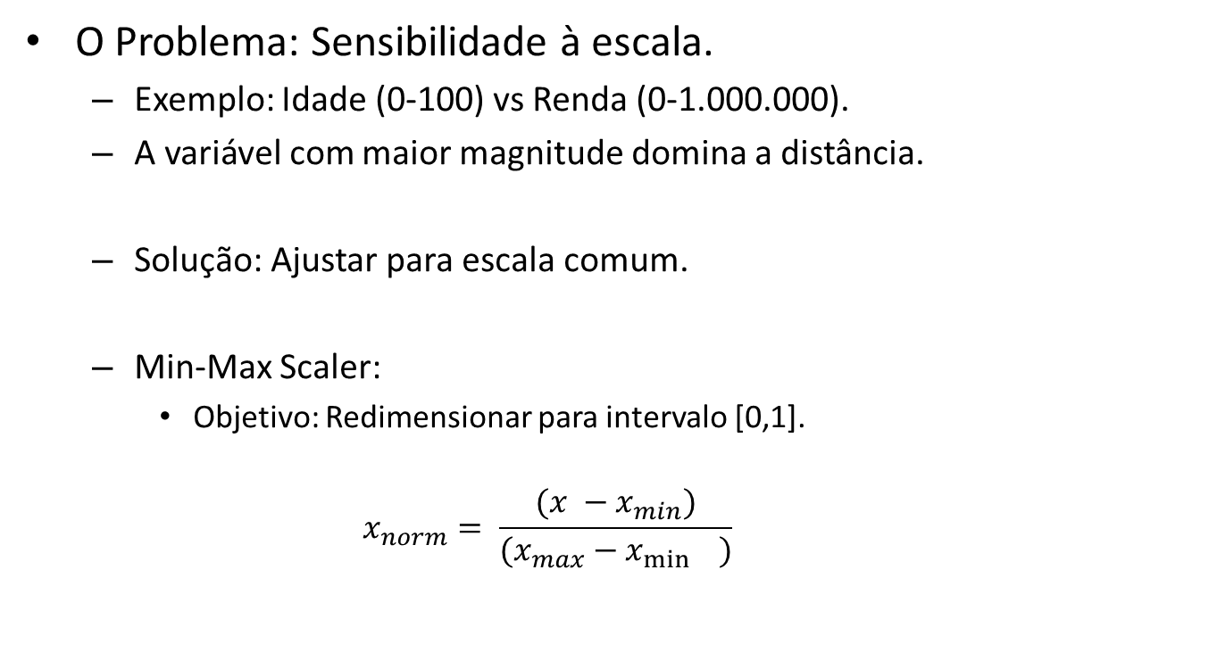
A Necessidade de Escalas Comparáveis
O Problema: Sensibilidade à escala.
Exemplo: Idade (0-100) vs Renda (0-1.000.000).
A variável com maior magnitude domina a distância.
Solução: Ajustar para escala comum.
Min-Max Scaler:
Objetivo: Redimensionar para intervalo [0,1].
$$x_{norm}= \frac{(x −x_{min})}{(x_{max}−x_{\min{}})}$$

Slide 3
Aplicando o Min-Max Scaler na Prática
Exemplo: Salários [1500, 3000, 5500, 10000]
X_min = 1500 | X_max = 10000
Para 5500: (5500 - 1500) / (10000 - 1500) ≈ 0,47
Cuidados:
Sensível a valores anômalos (outliers).
Evitar data leakage: a amplitude dos dados de treino e de testes deve ser calculada em conjunto (anote a explicação).

Slide 4
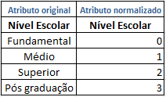
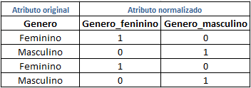
Transformando Categorias em Números sem Criar Ordem
Erro comum: Atribuir números arbitrários cria ordem inexistente.
Label Encoding:
Atribui um valor numérico arbitrário a cada categoria
One-Hot Encoding:
Cria uma coluna binária para cada categoria.
Mantém informação sem criar hierarquia.
Exemplo: Atributo Gênero

Slide 5
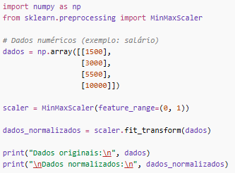
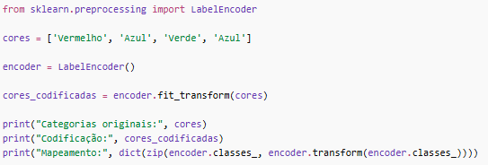
Exemplos de código
MinMax Scaler
Label Encoding

Slide 6
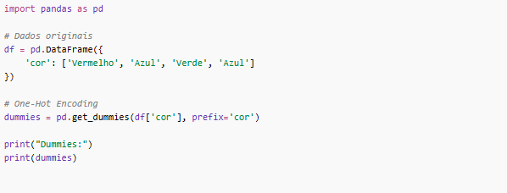
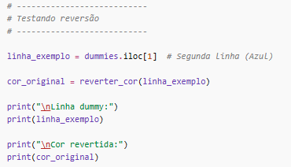
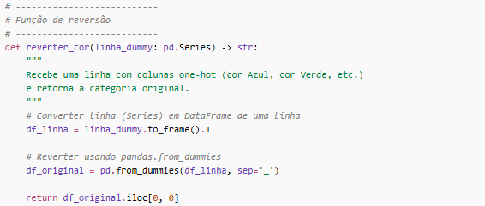
Exemplos de código
One-Hot Encoding
1
3
2

Slide 7
Referências Bibliográficas
FACELI, Katti et al. Inteligência Artificial: Uma Abordagem de Aprendizado de Máquina. LTC, 2021.
GÉRON, Aurélien. Mãos à Obra: Aprendizado de Máquina com Scikit-Learn & TensorFlow. Alta Books, 2019.
HASTIE, T.; TIBSHIRANI, R.; FRIEDMAN, J. The Elements of Statistical Learning. Springer, 2009.
MCKINNEY, Wes. Python para Análise de Dados. Novatec, 2018.

